Slide 1
2023年11月5日羽鳥モーニングショー
温暖化時代にも拘わらず大雪が頻発する理由（1）

Slide 2
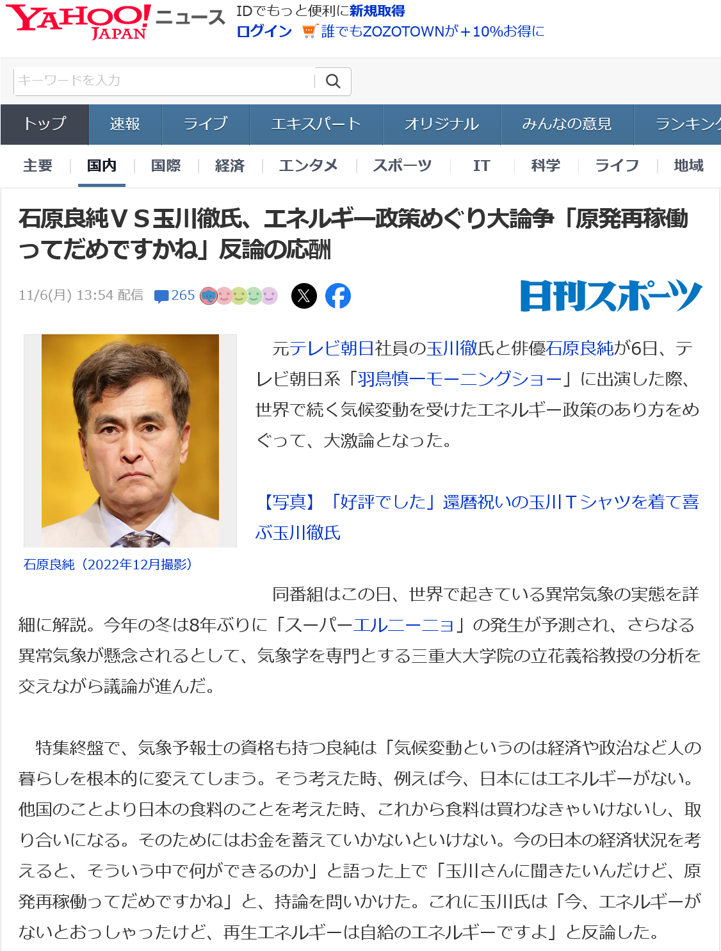
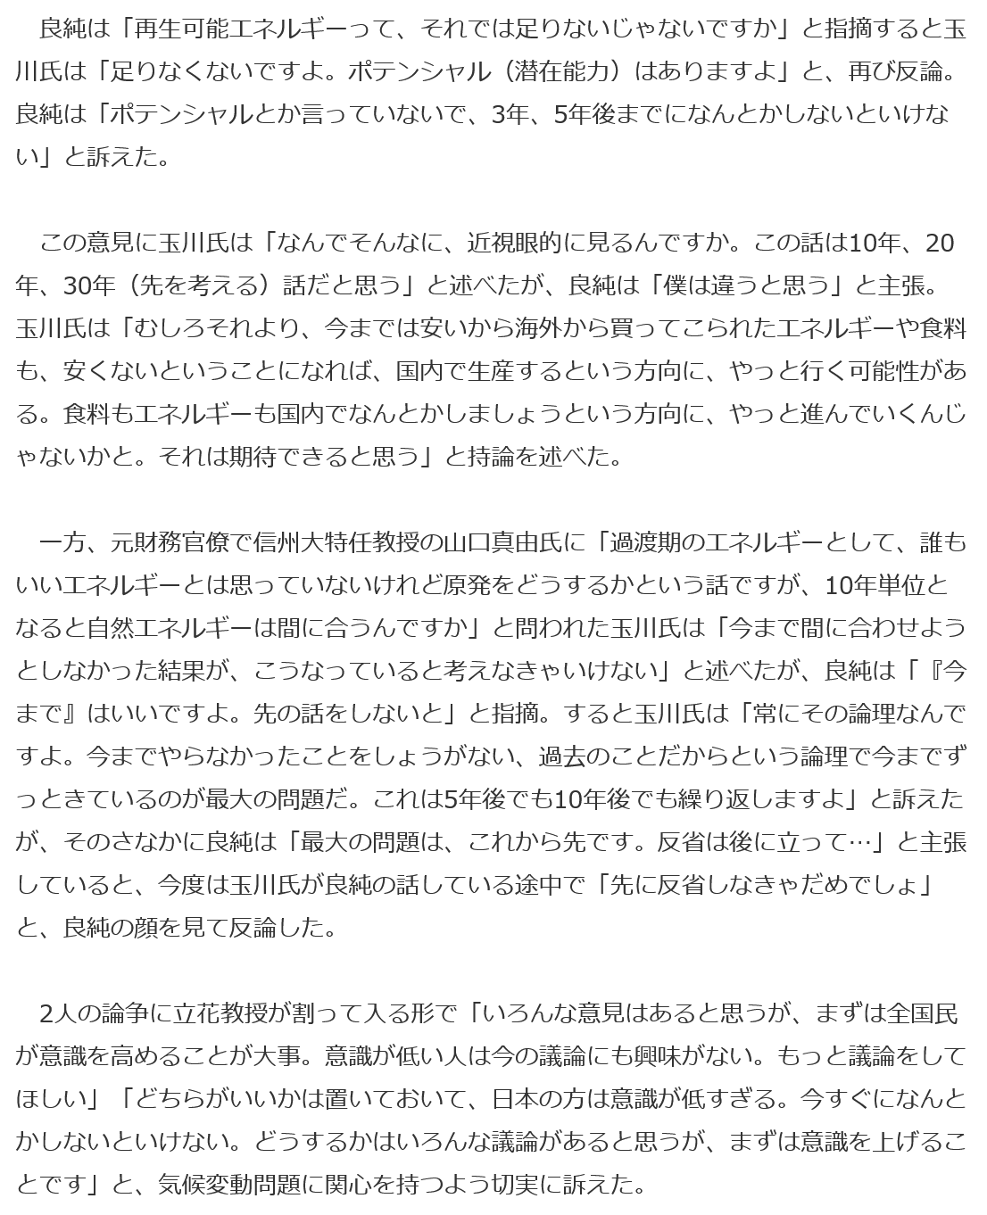
石原良純ＶＳ玉川徹氏、エネルギー政策めぐり大論争「原発再稼働ってだめですかね」反論の応酬

Slide 3
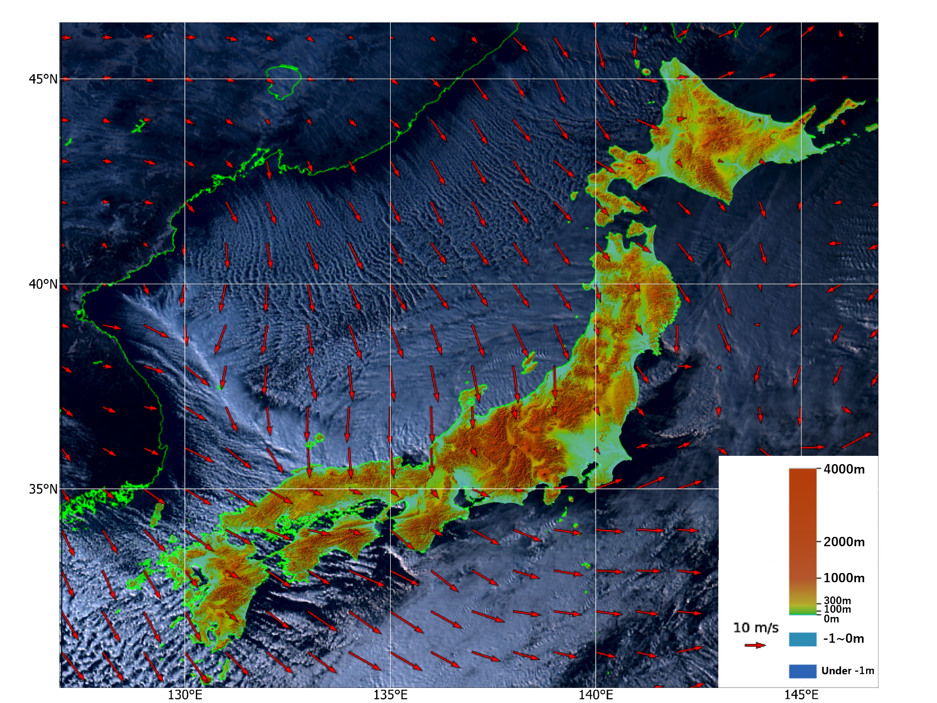
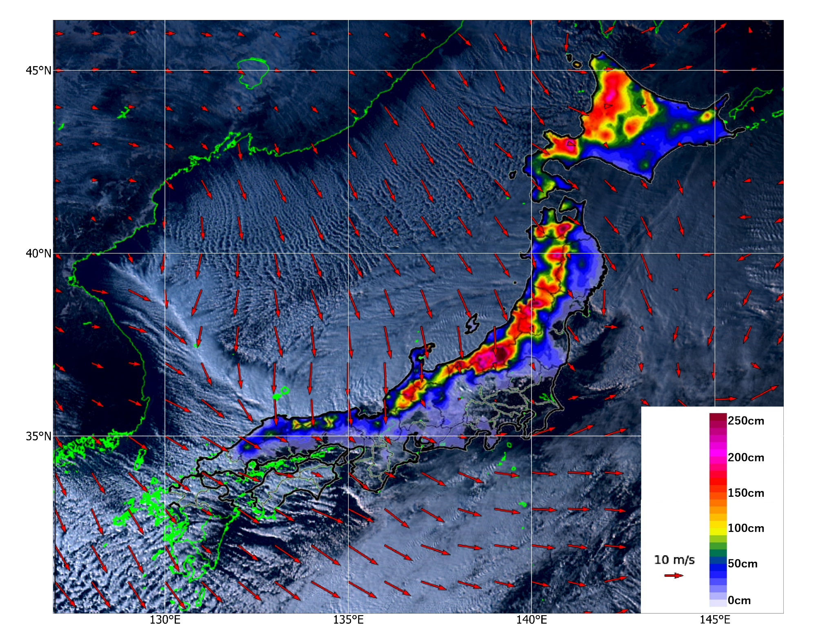
世界の居住可能地域の中で一番雪が多い場所は日本
太い線状の雪雲 ＝ JPCZ(Japan Sea polar air mass convergence zone)
＝ 線状の降雪帯 ＝「線状降雪帯」←立花チームが提唱する新語
1/24 06:00UTC（15:00JST）のひまわり可視 風データ：ERA5 の u_10m v_10m 地形：色別数値標高図（国土地理院） を加工 雪：災害研準リアルタイム積雪深分布 1/31 00:00UTC

Slide 4
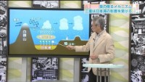
三重テレビ 気象らぼ「雪の降るメカニズムとは？」2021年1月放送

Slide 5
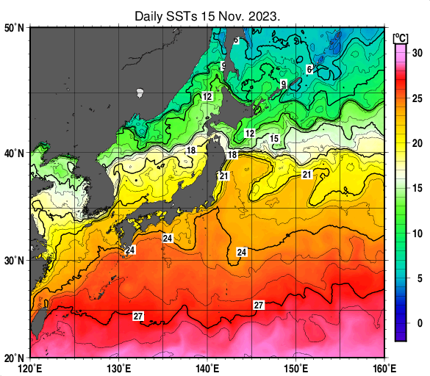
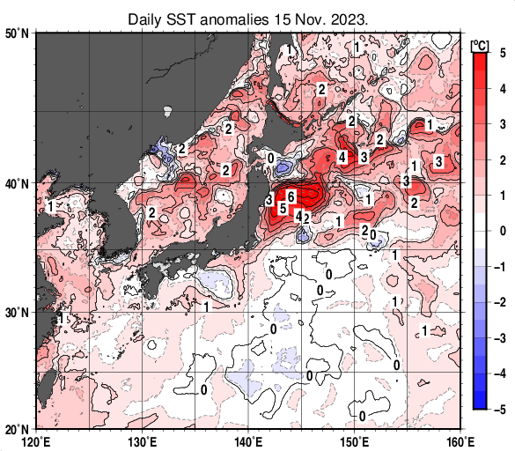
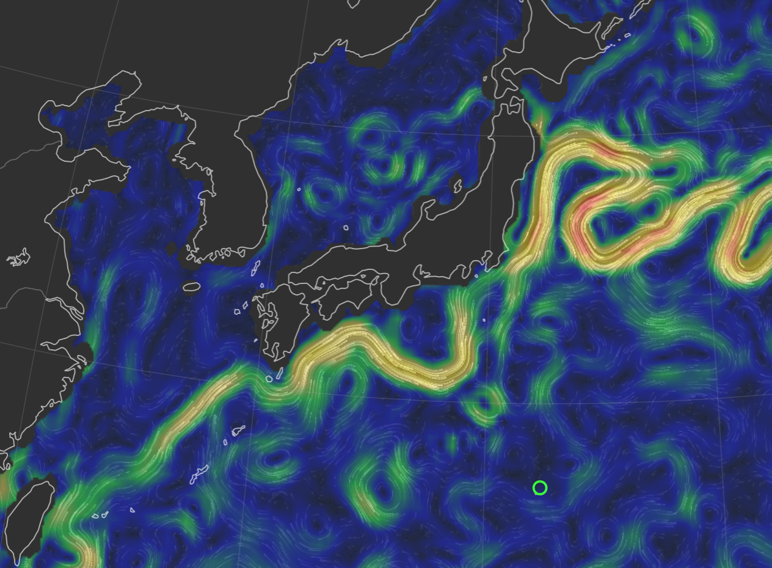
世界の居住可能地域の中で一番雪が多い場所は日本
日本海の対馬暖流がこの緯度帯では世界第一級の暖かい海流であり，日本海は北極寒気が世界で最も南に移動する場所で，そこにJPCZ （線状降雪帯）が発生するからなのです．

Slide 6
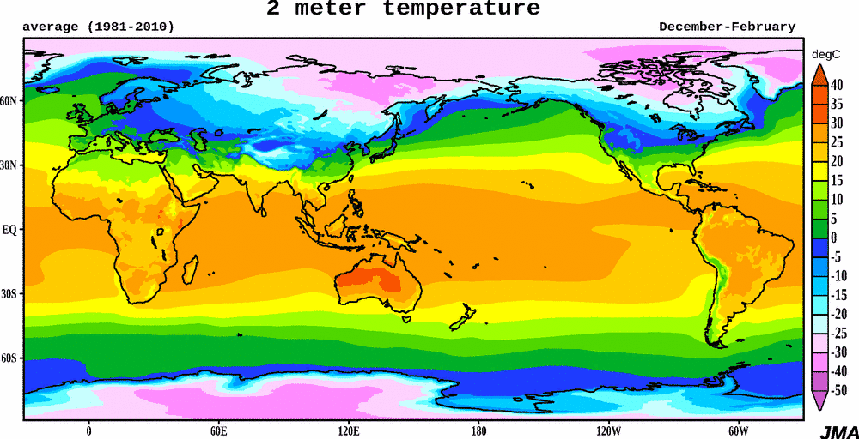
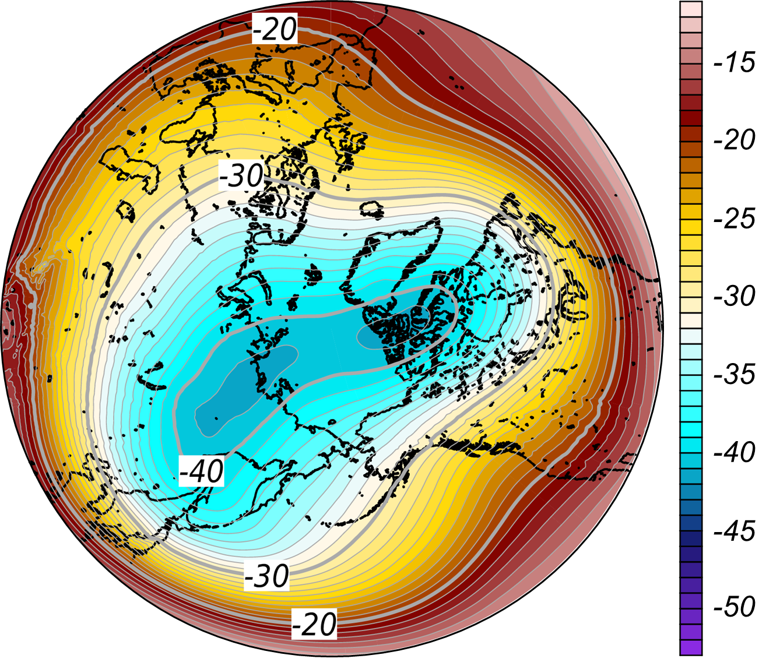
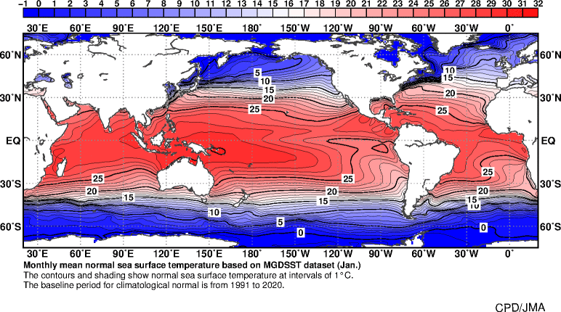
世界の居住可能地域の中で一番雪が多い場所は日本
冬の地上気温
冬の上空約5000mの気温
日本海の対馬暖流がこの緯度帯では世界第一級の暖かい海流であり，日本海は北極寒気が世界で最も南に移動する場所で，そこにJPCZ （線状降雪帯）が発生するからなのです．
冬の海水温

Slide 7
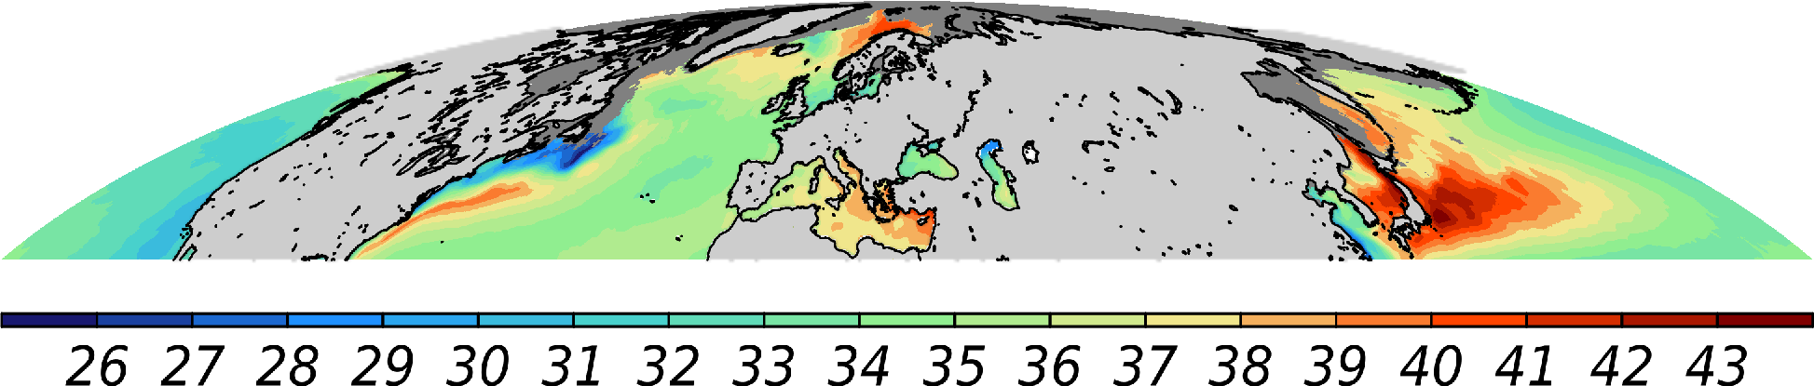
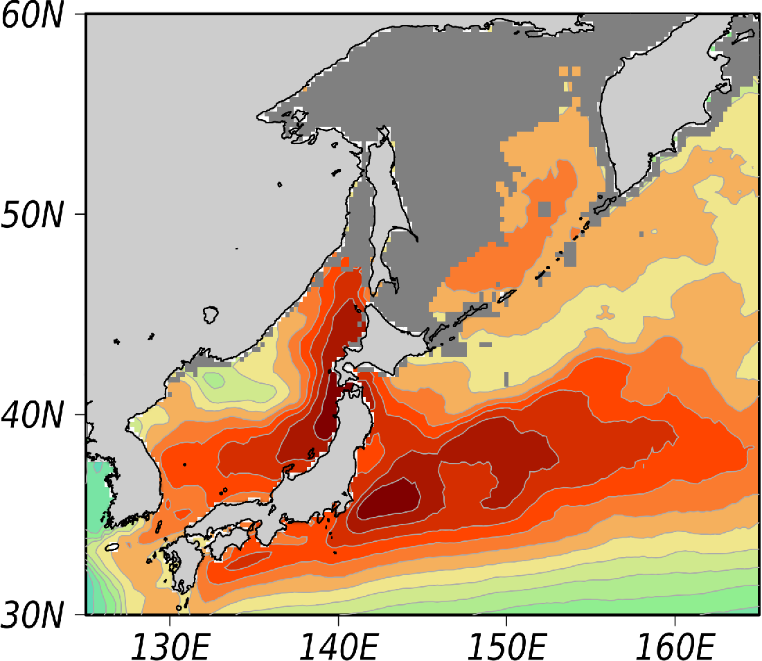
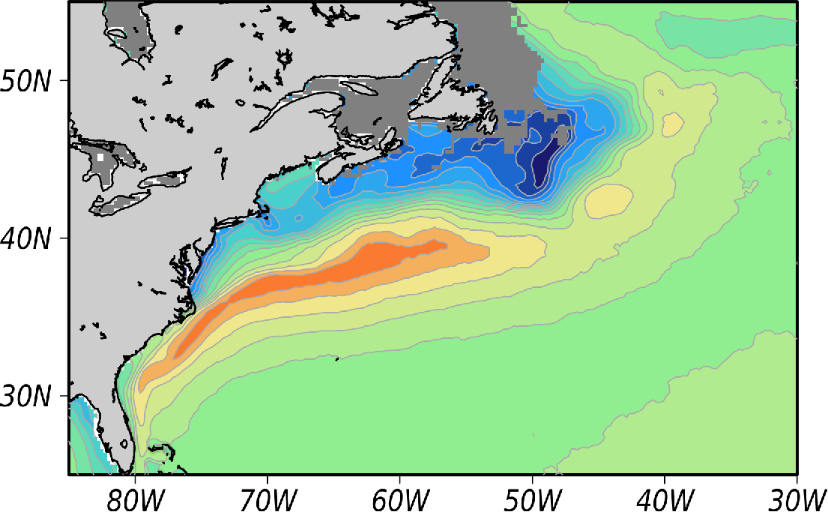
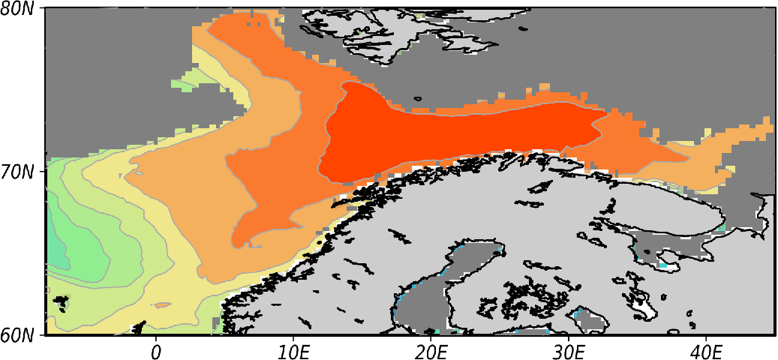
海面水温と上空5000mの気温との差（1月）
赤いところほど差が大きい＝大気が上下に混ざりやすい＝強い雪雲が発生しやすい
Climatology of SST-T500 and T500 in January 1982-2022
SST-T500 using SST from MGDSST, T500 from ERA5 and SIC from OISST (In gray colored area, SIC ≧ 15%).

Slide 8
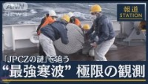

テレビ朝日「報道ステーション」2月２日放送

Slide 9
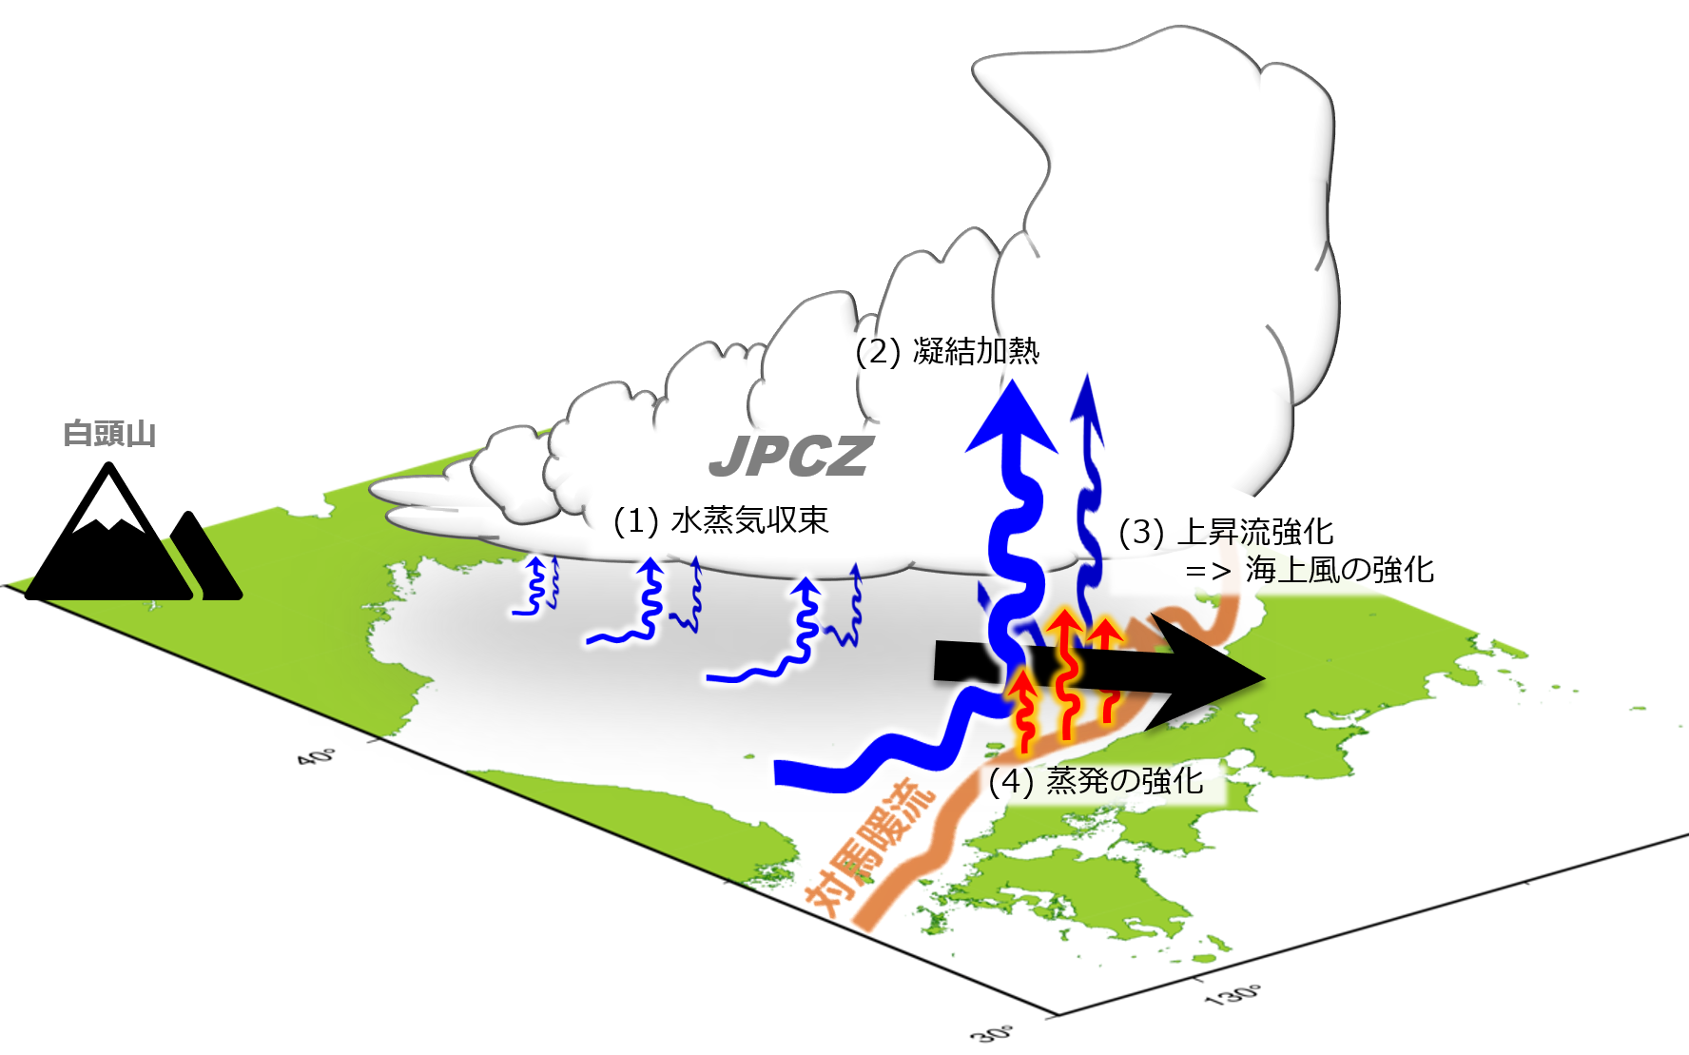
Tachibana, Y., M. Honda, H. Nishikawa, H. Kawase, H. Yamanaka, D. Hata,and Y. Kashino, High moisture confluence in Japan Sea polar air mass convergence zone captured by hourly radiosonde launches from a ship, Scientific Reports, 12, DOI:10.1038/s41598-022-23371-x , 2022
・JPCZは，一旦発生すると持続する機構（self-sustaining mechanism）を持つ．
（1）JPCZに周囲からの水蒸気が収束．（2）水蒸気が上空で雲となり，凝結加熱で浮力を得る．（3）浮力に伴い上昇気流が強化．上昇気流に引っ張られ，海上風が増す．（4）海上風が増すことで暖かい海面からの蒸発が促進し，水蒸気のJPCZでの収束が強化．以上を繰り返すことで，JPCZは一旦発生すると持続する機構を持つ．
・気象庁気象研究所の数値シミュレーションは，観測事例を概ね再現出来た.ただし気象衛星ひまわりから推定された日本海の海面水温は，我々が観測した水温よりも約2℃低いことからJPCZを過小評価していた．JPCZの観測は気象予報の精度向上に寄与し，今後の洋上の恒常的な気象観測が望まれる．

Slide 10
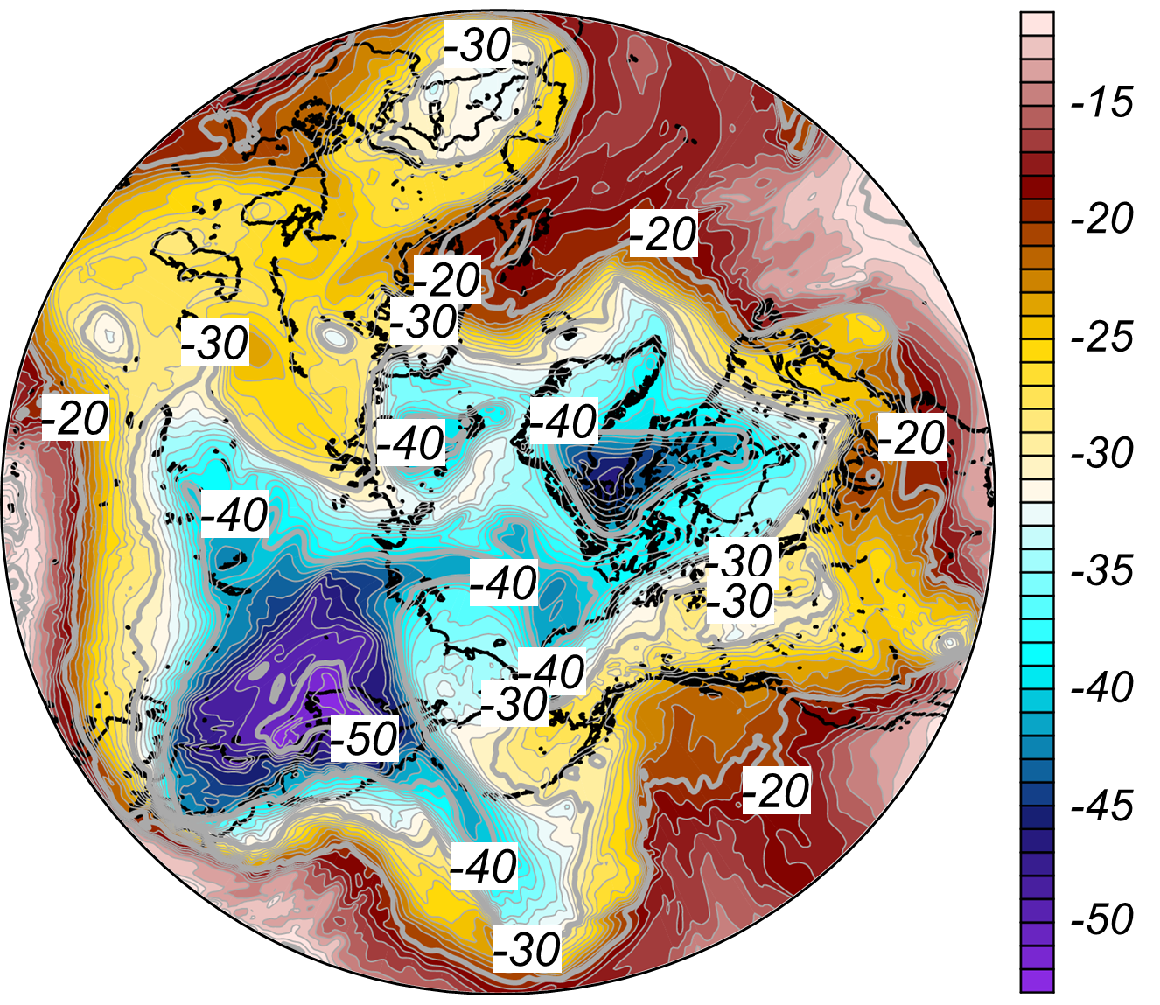
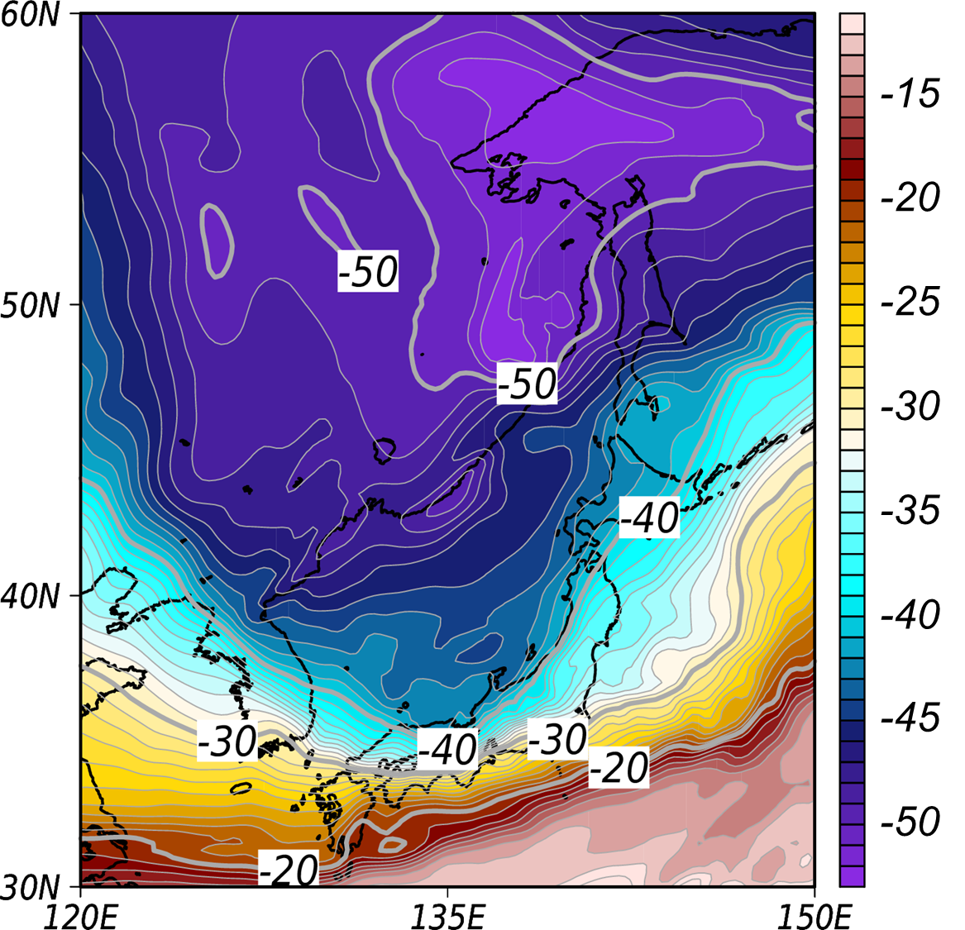
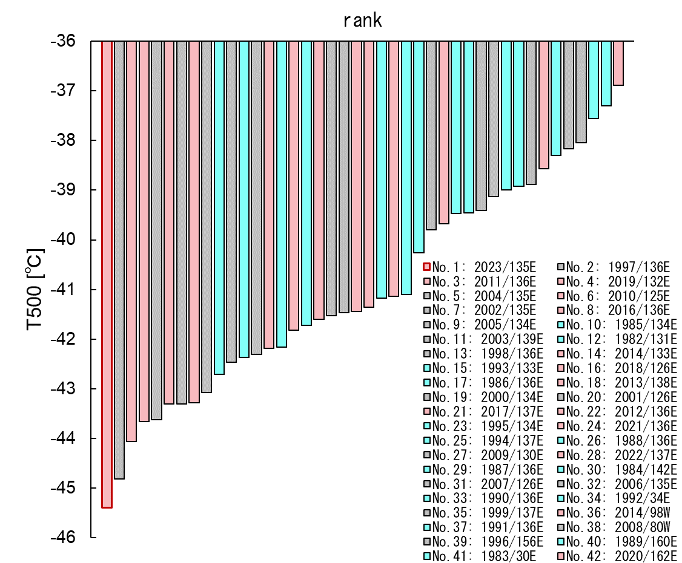
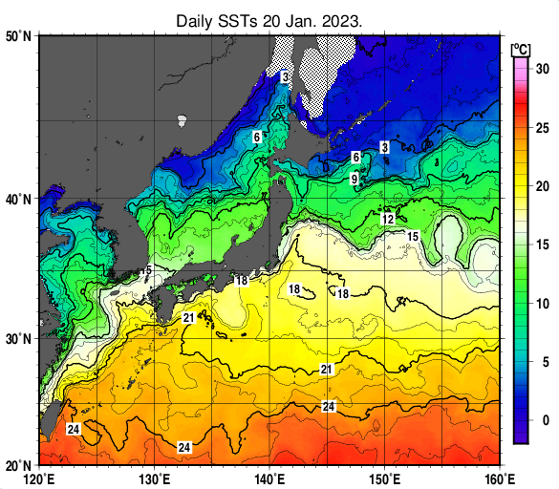
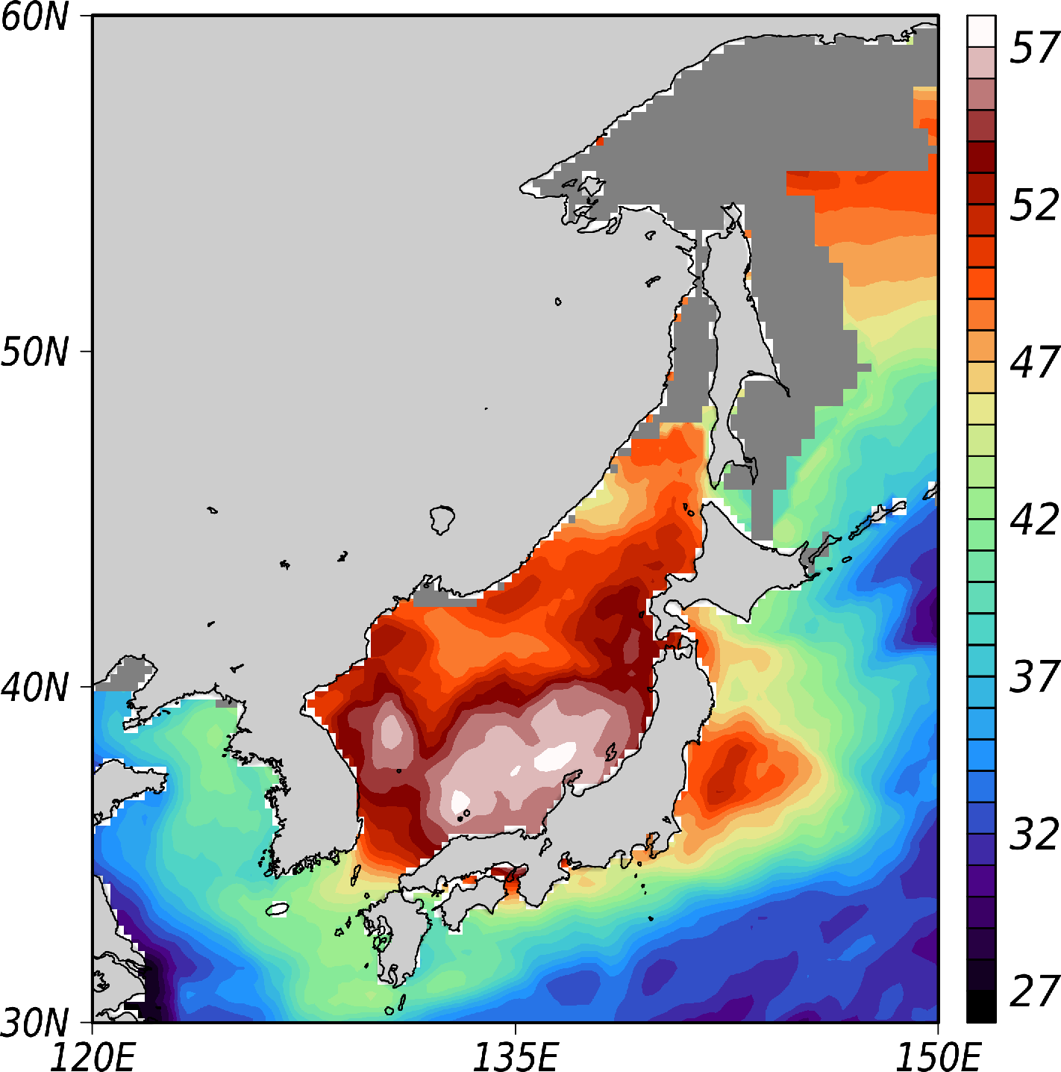
Fig. 1
Fig.1 SST-T500, T500 at 11 UTC and satellite visible image at 07 UTC in 24th January 2023

Slide 11
課題
締切り：11月21日（火）23時59分（日本時間）
下記の三重テレビ気象らぼの二つのYouTubeを両方とも見てください．そして閲覧前と後で，気象や気候についての見方が変わったか？などを中心に思ったことをを書いてください．批判を書いてもいいですよ．点を下げることはしません．番組の改善に役立てます．（各々200文字以上）
提出は電子メイルで，宛先：tachi@bio.mie-u.ac.jp
各課題毎にメイルを送付すること．つまり，2通送る必要がある．メイルの件名は各々下記とすること．
メイル本文中に氏名の記載の無い場合は，提出していないとみなします．
件名： 課題９「豪雪をもたらす！？JPCZを調査」 2023年2月7日放送
件名 ：課題１０ 「世界で連鎖する寒波」 202２年１２月６日放送

